Slide 1

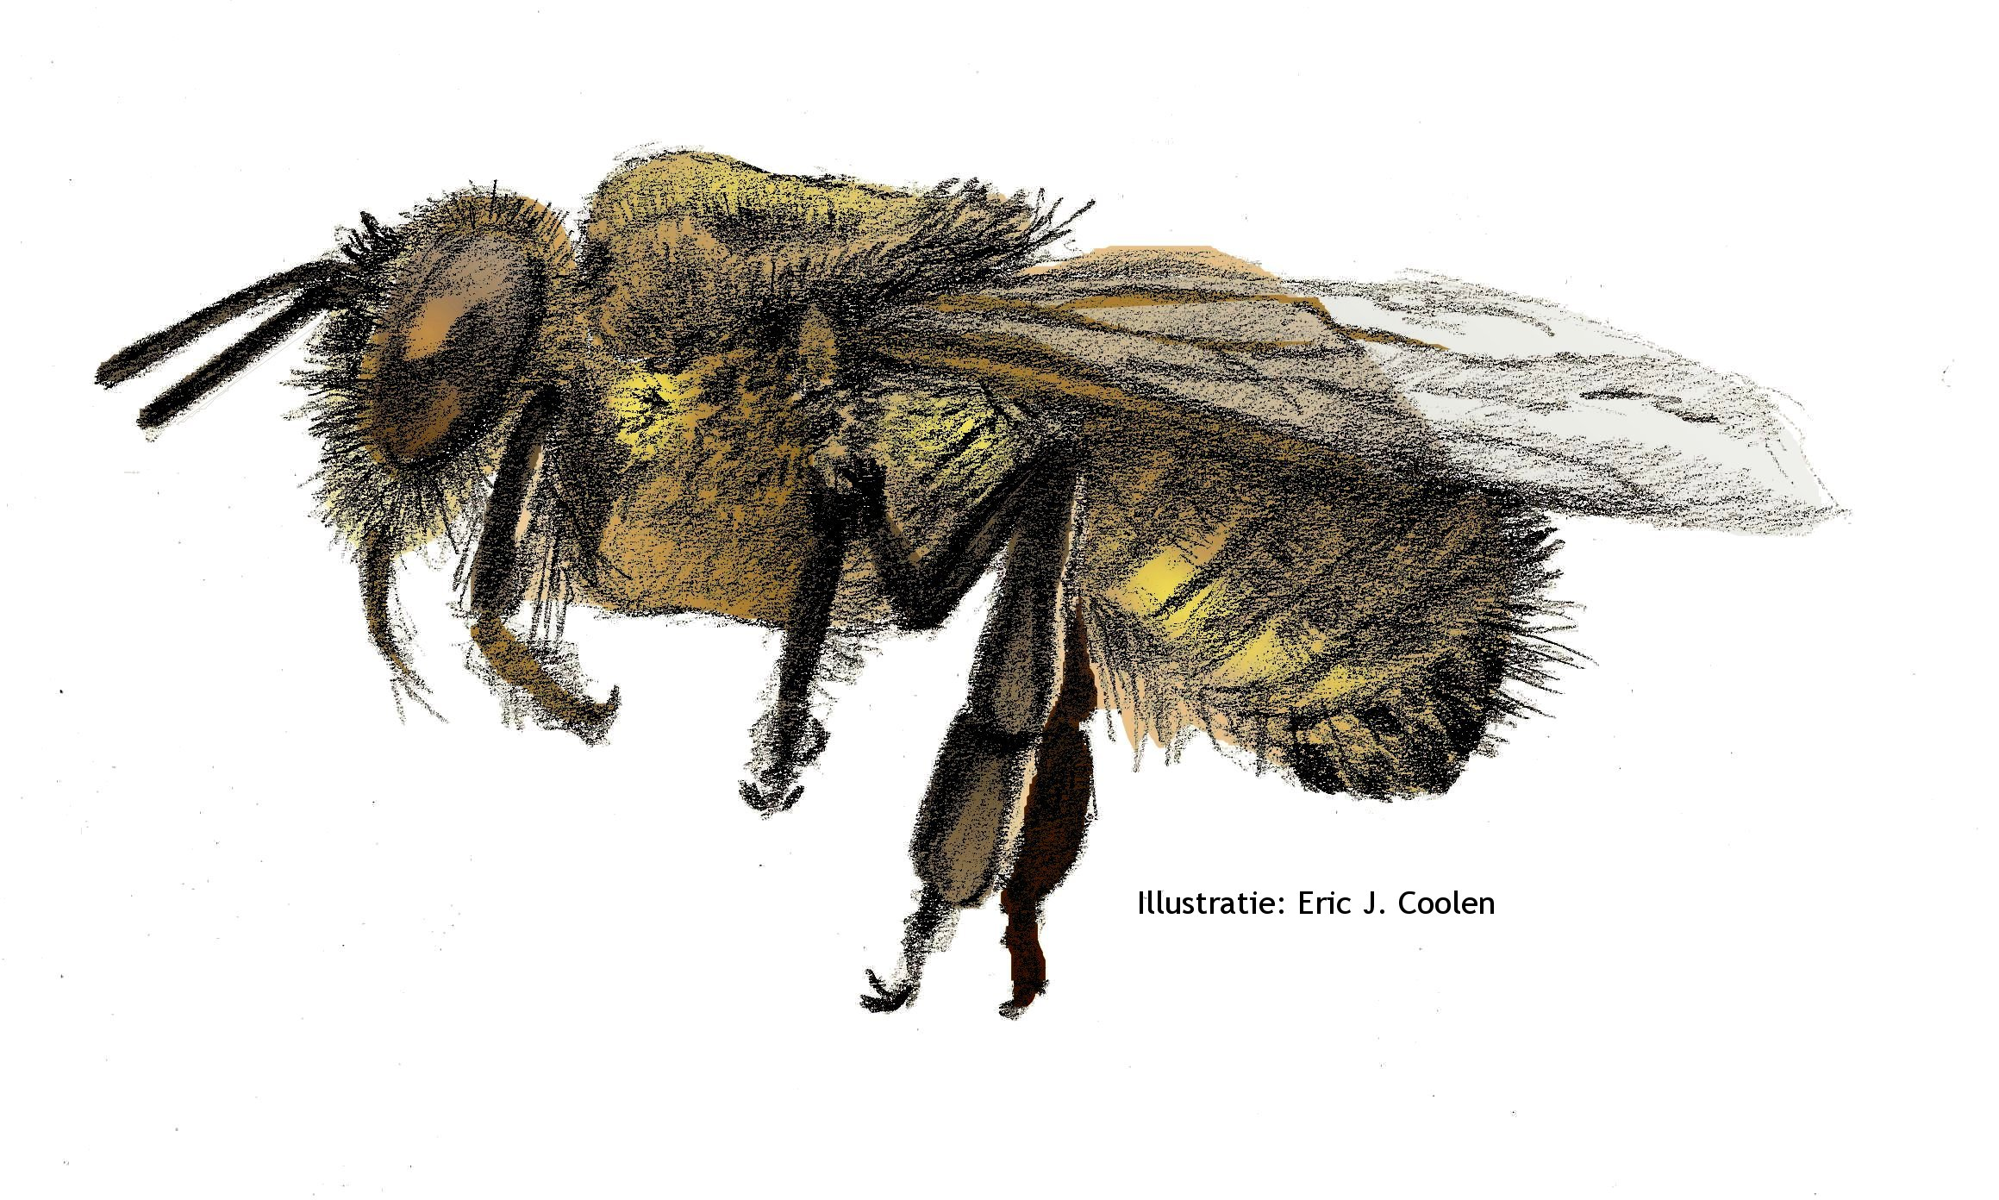
Bijen vriendelijk Tuinieren
Falco Bloemendal

Slide 2
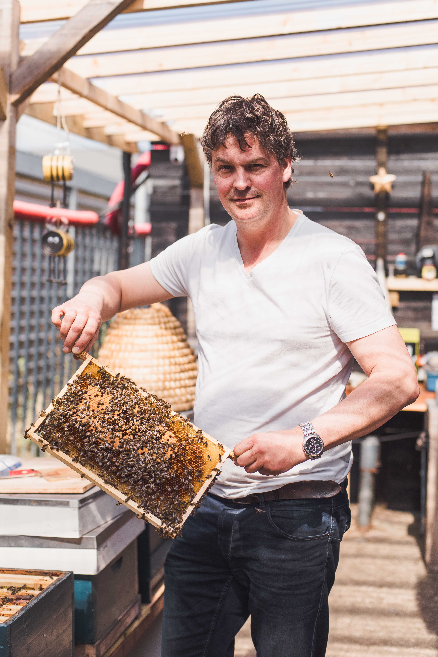
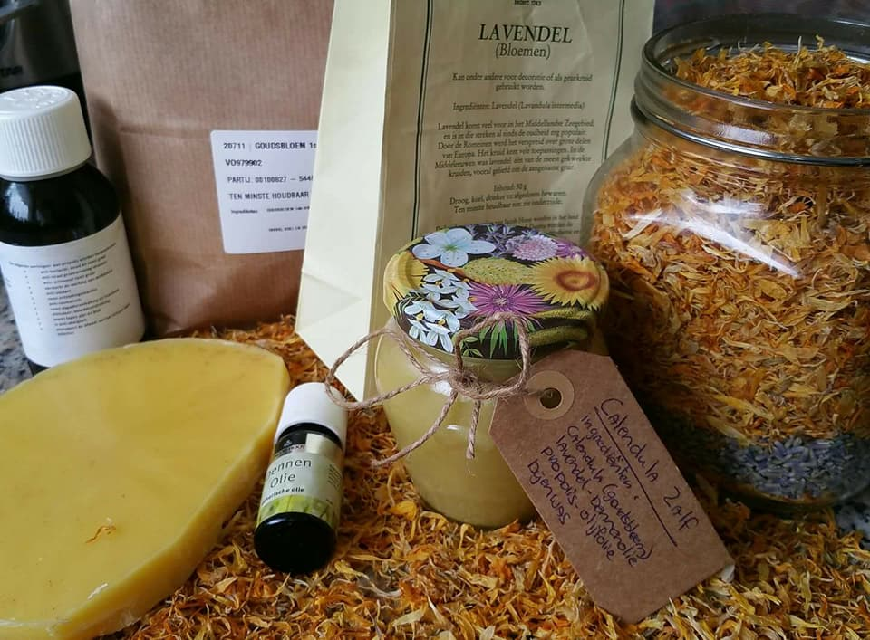
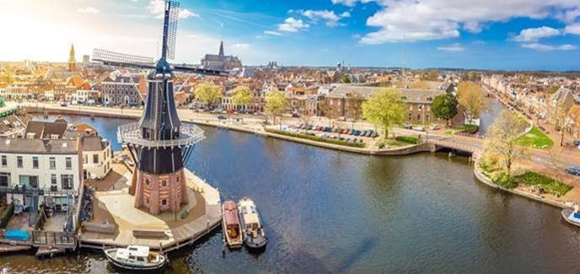
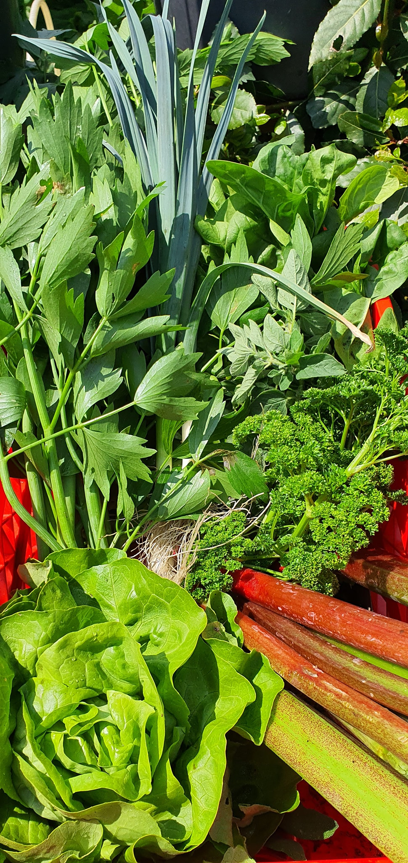
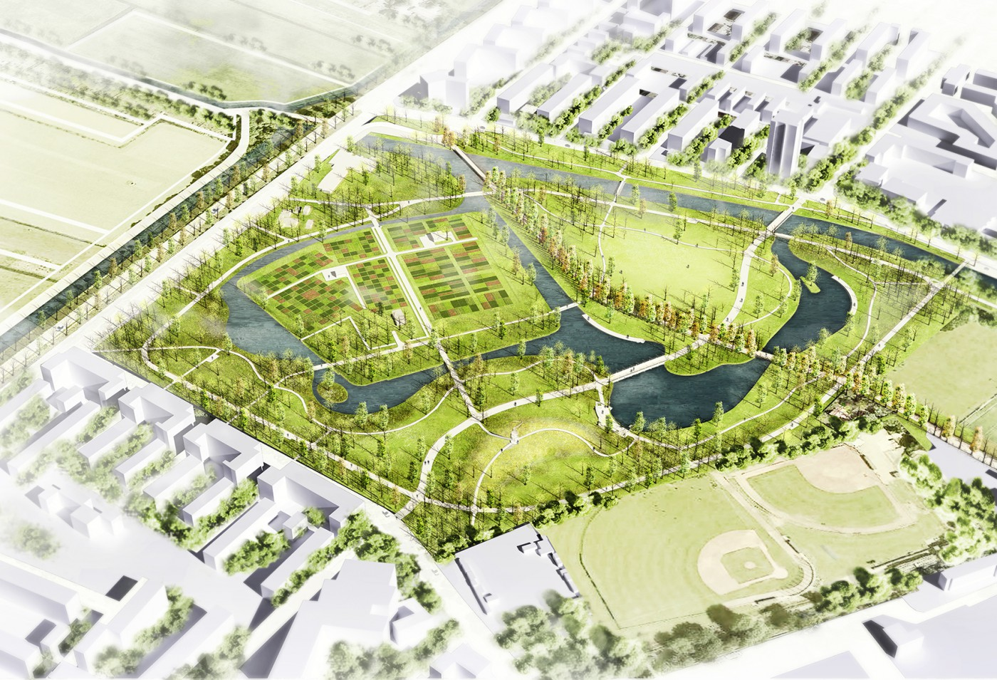
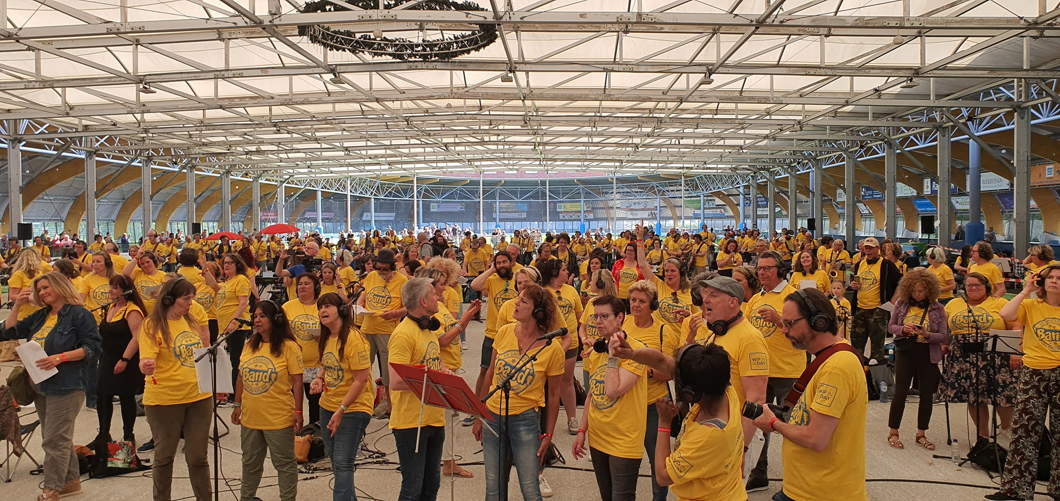
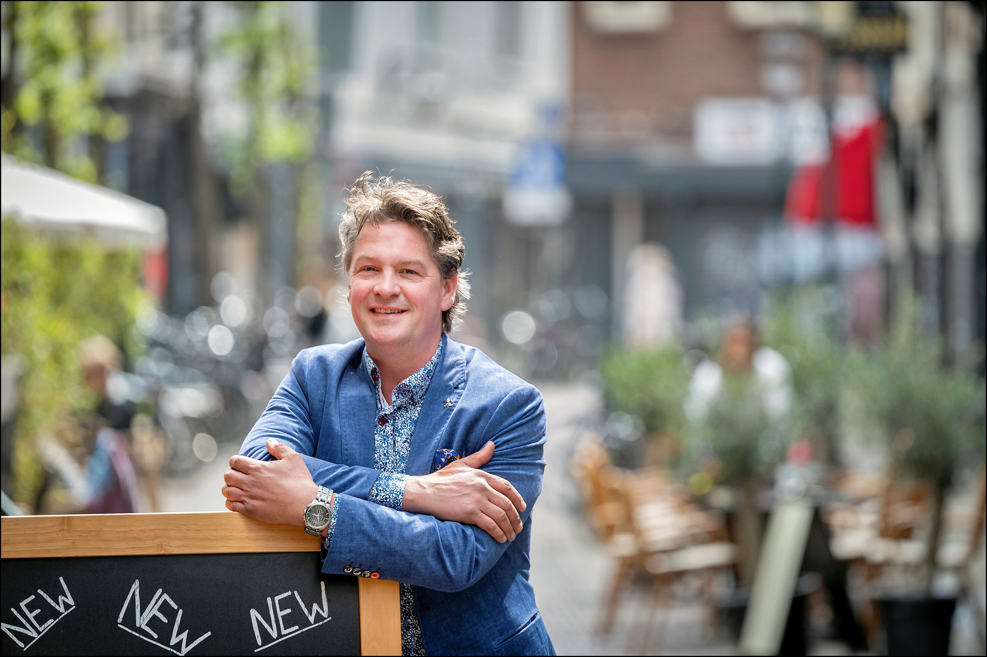
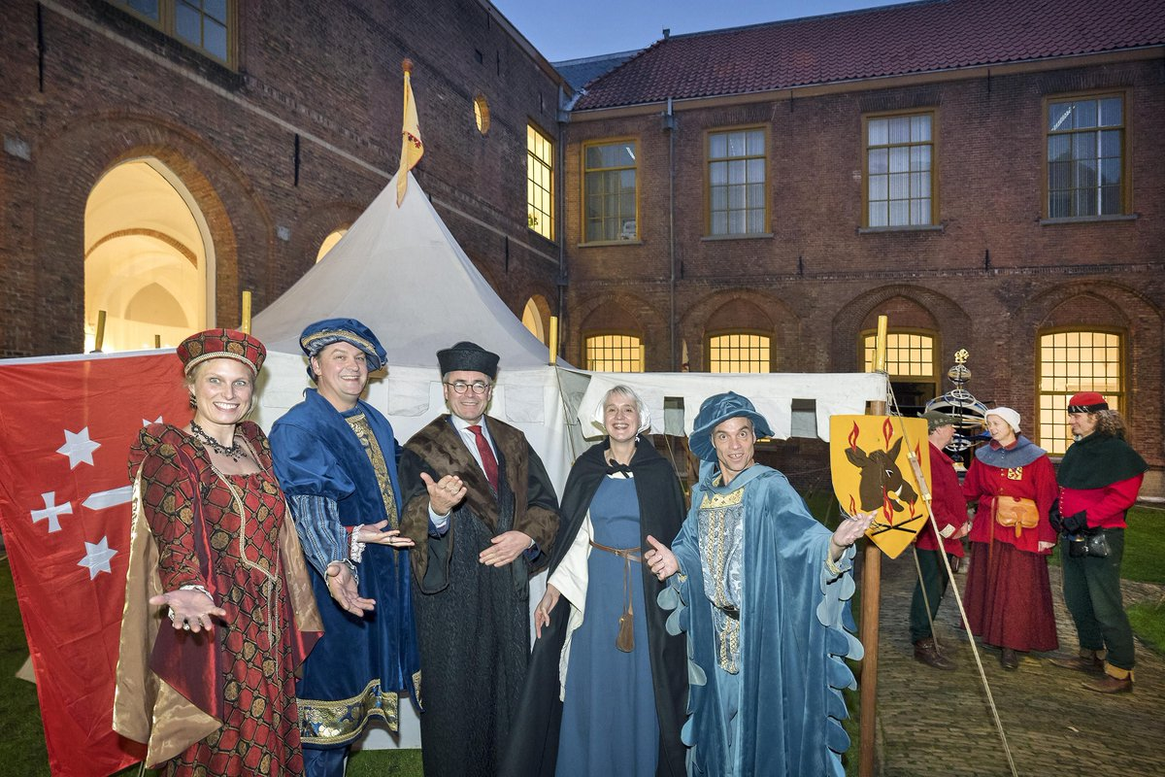
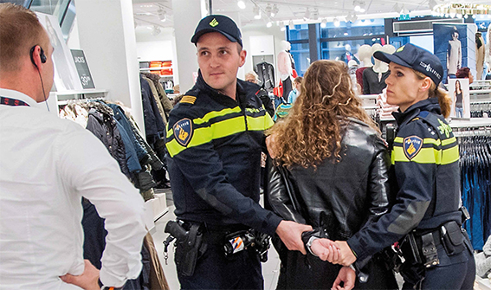
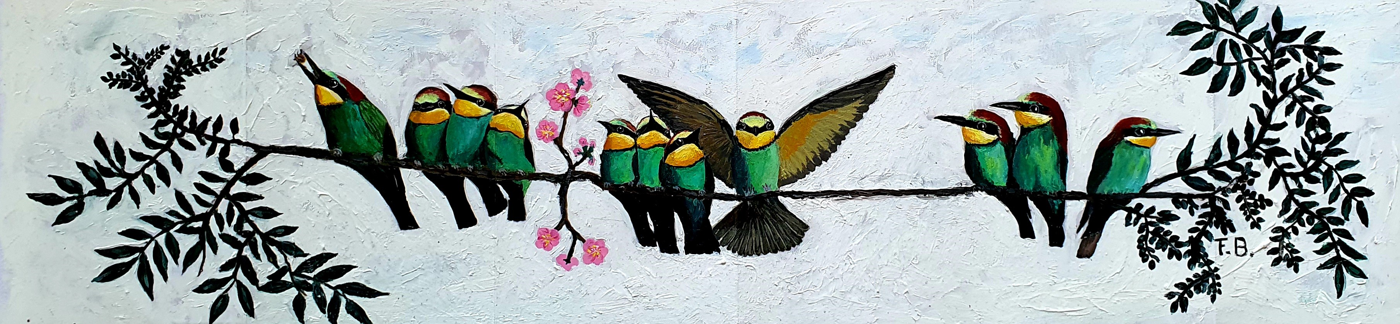
Even Voorstellen

Slide 3
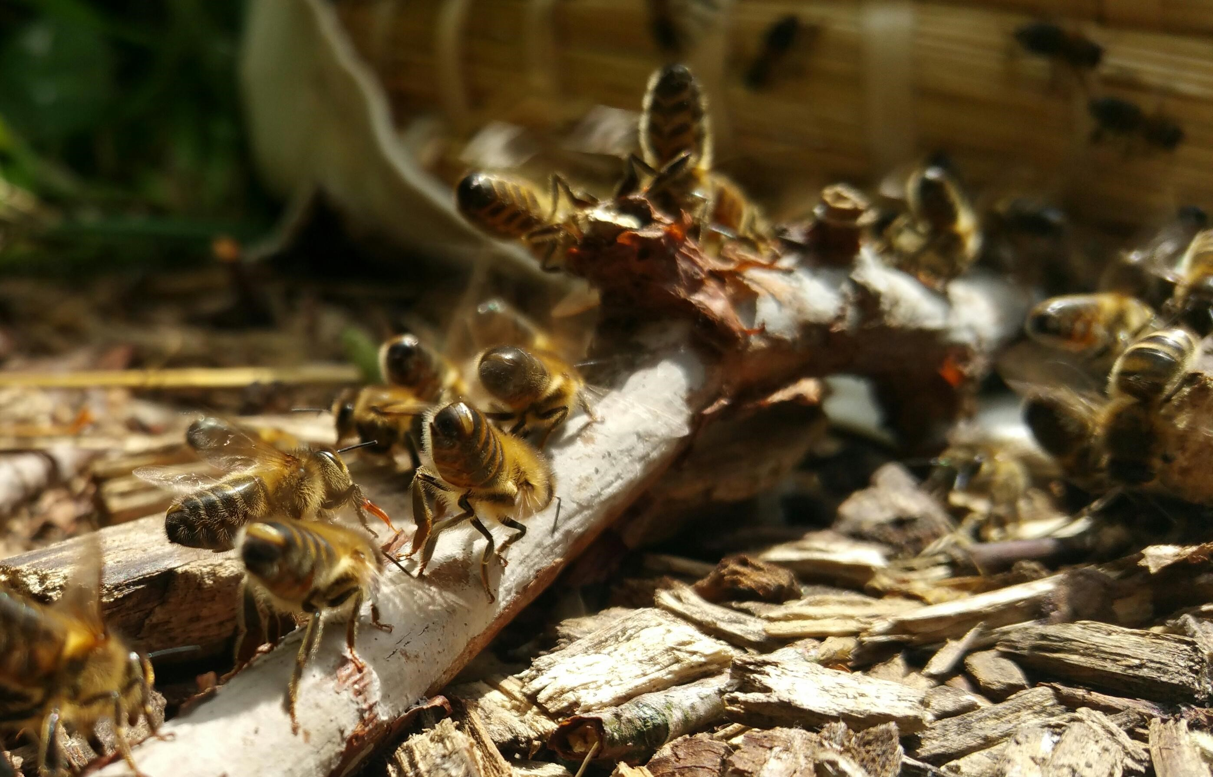
Wat zijn Honingbijen?
Volk bestaat uit duizenden bijen
Is een Imme
Gaat collectief overwinteren
Honing, stuifmeel en propolis
Jaarlijkse cyclus

Slide 4
Bijen en insecten in zijn algemeenheid zijn van onschatbare waarde.
“If the bee disappeared off the surface of the globe, then man would have only four years of life left. No more bees, no more pollination, no more plants, no more animals, no more man.”
- A. Einstein

Slide 5
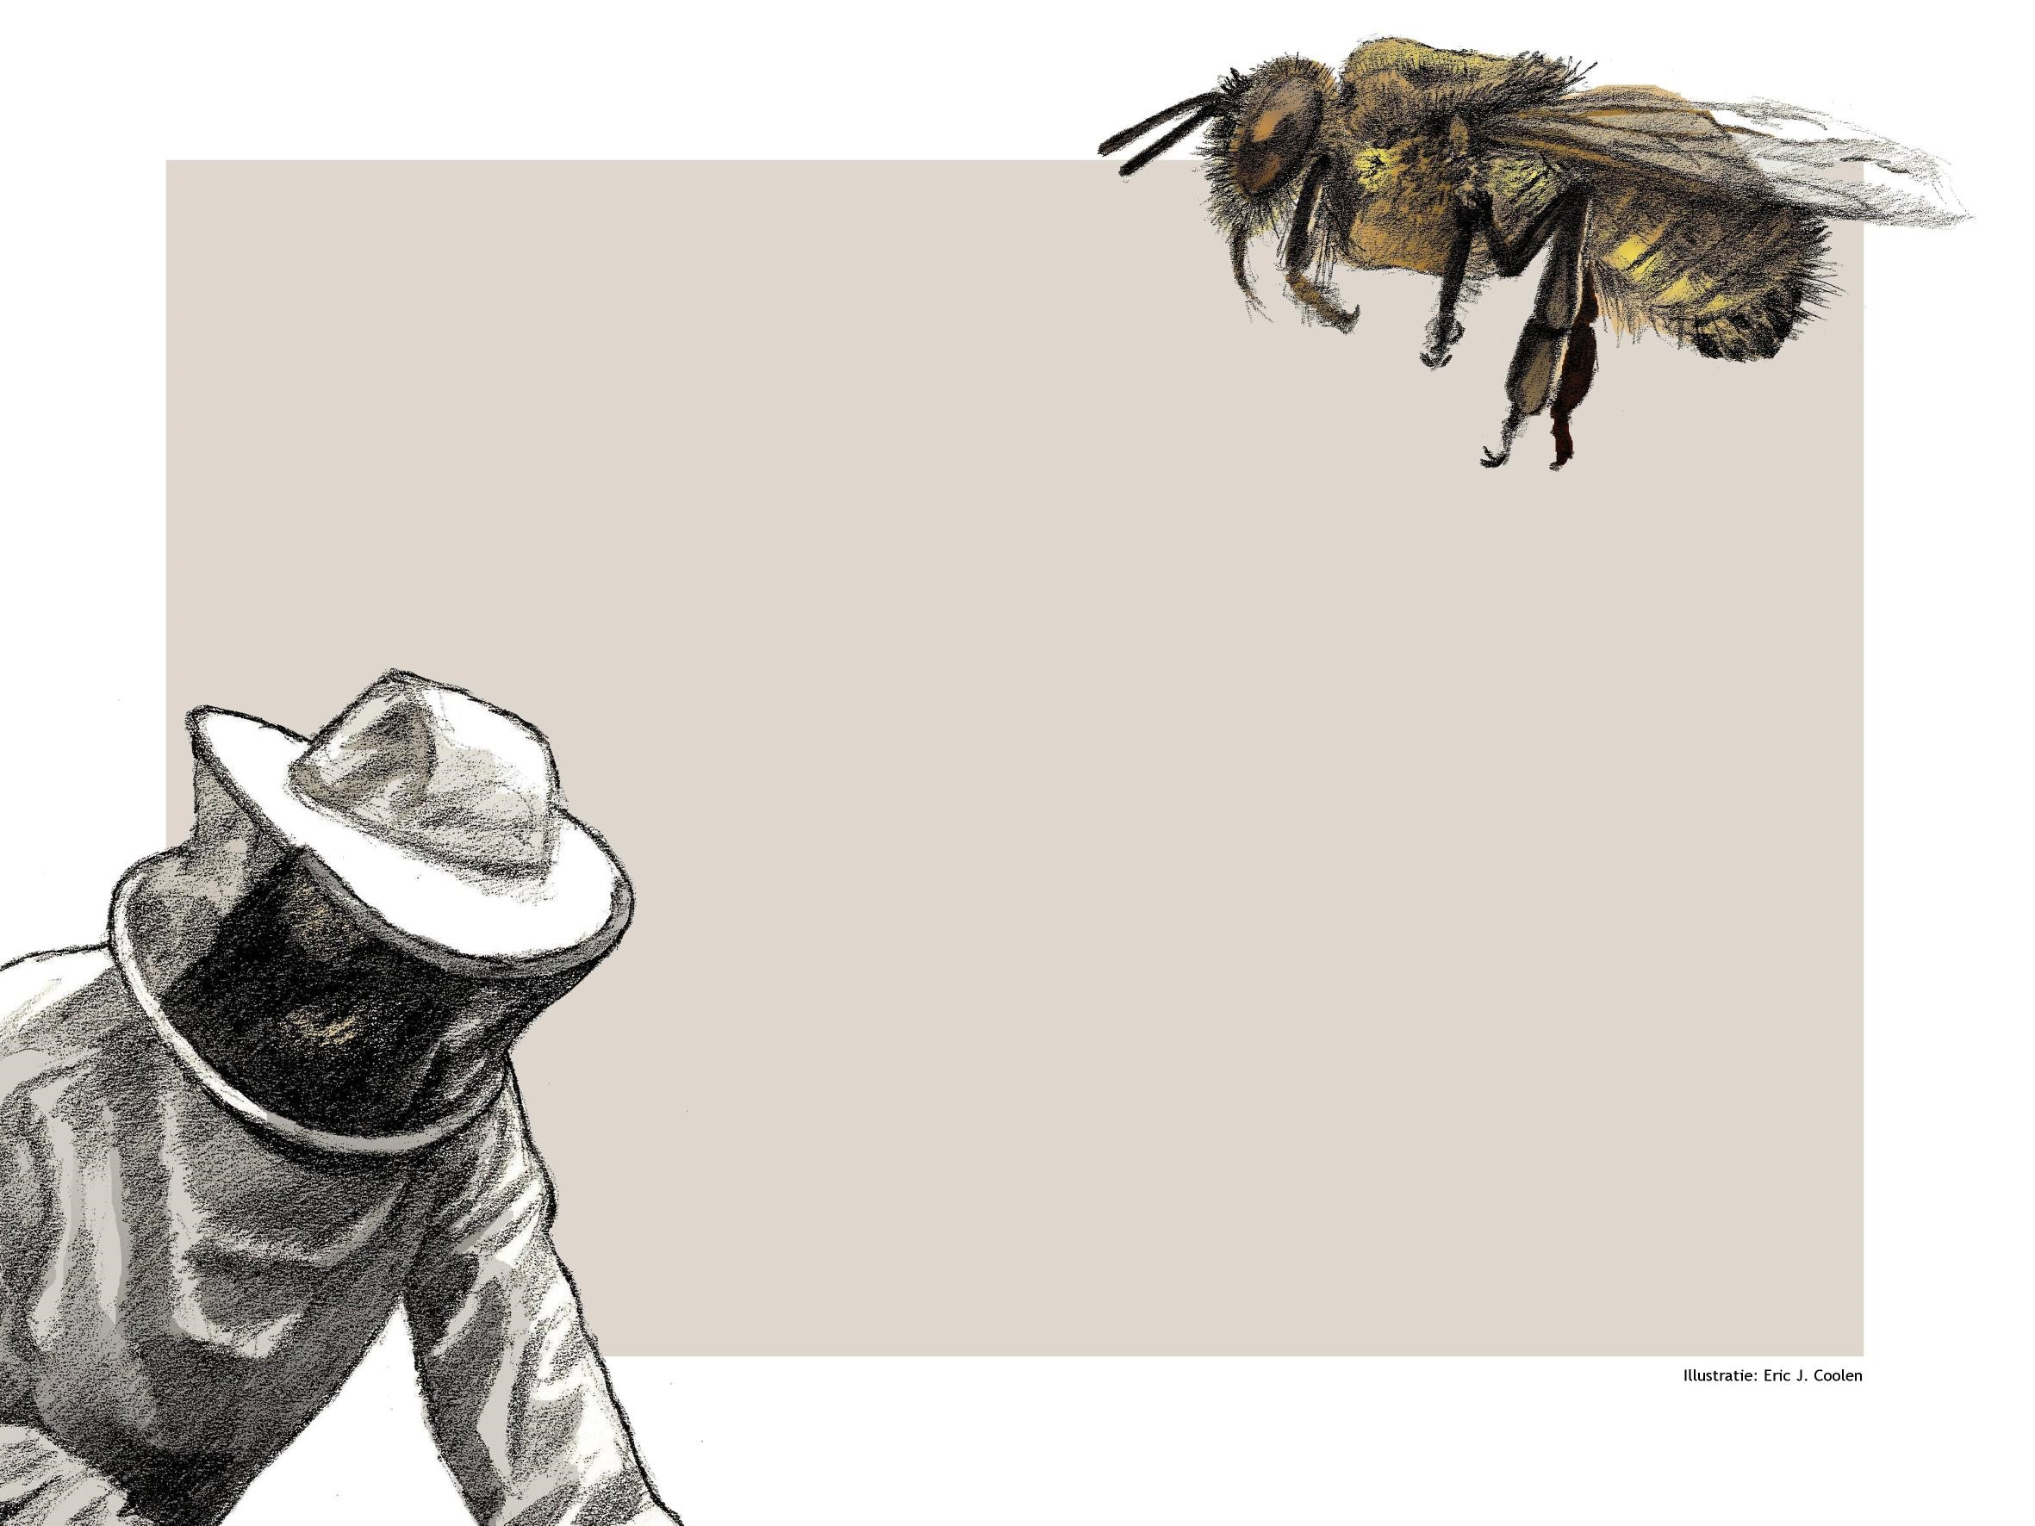
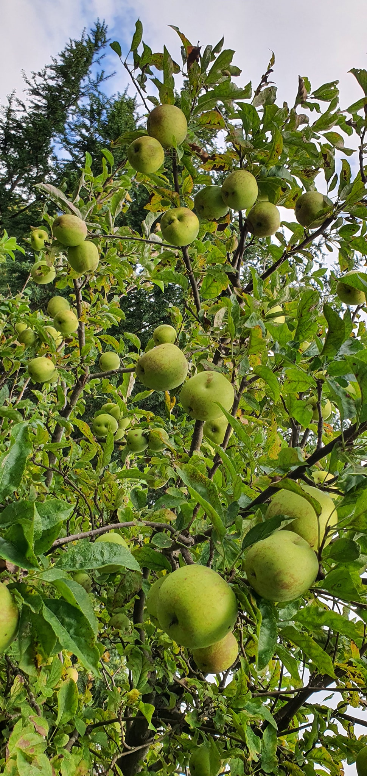
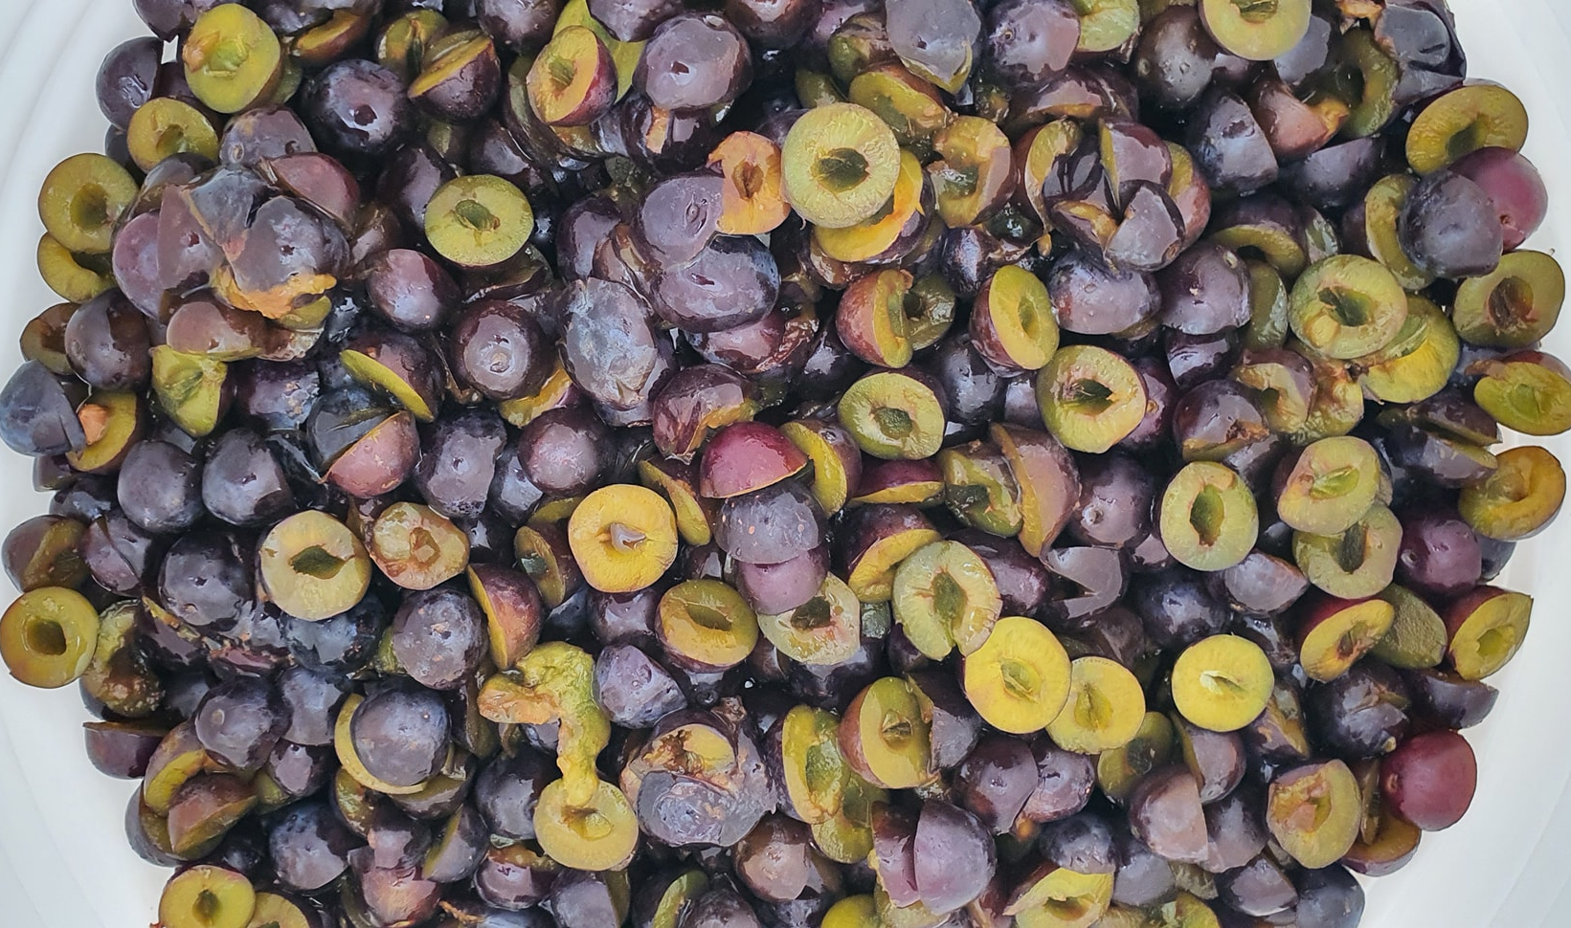
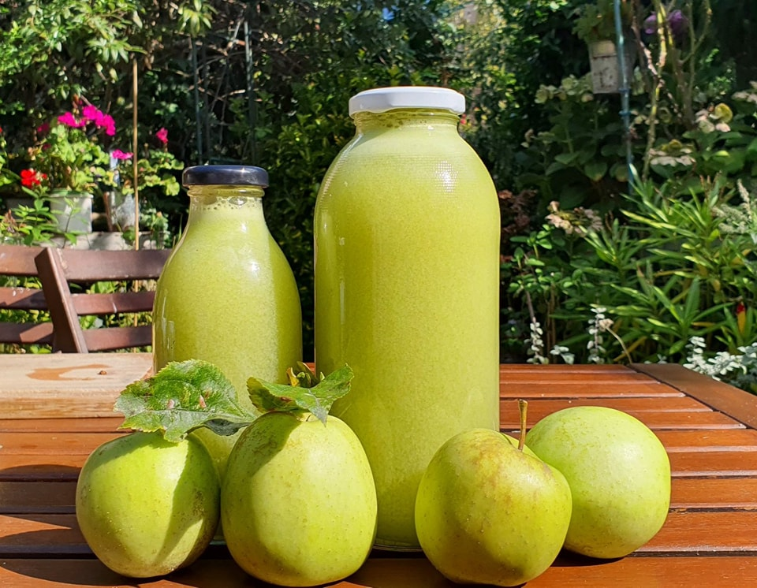
Het belang van de bij
De honingbij is een landbouwdier
Bijen bestuiven planten.
Honingbijen zijn nodig om het voedselaanbod van de mens in stand te houden.
Bijen zijn één van de meest betrouwbare bio-indicatoren wat betreft de toestand van het landschap.
Meest door de mens bestudeerde insect.

Slide 6
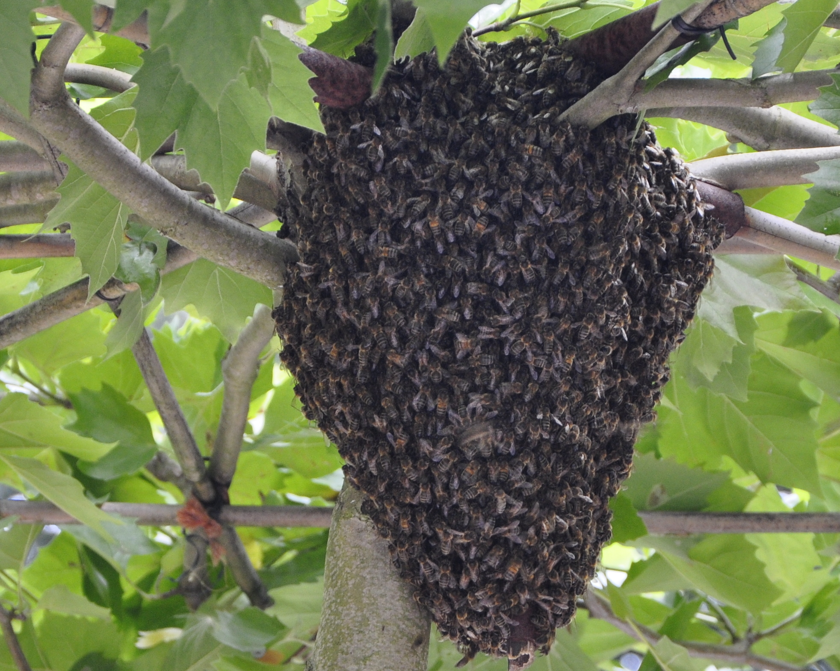
Sterfte Honingbijen
Varroa mijt (met virussen)
Gedrag van imkers
Tekort aan voedsel, vooral in het najaar
Pesticiden (neonicotinoïden)
Sterfte insecten in zijn algemeenheid meer dan 70%

Slide 7

Enkele sheets die ik mocht gebruiken van Frens Priest lector op Van Hall Larenstein:
Lector Bijengezondheid/Duurzame bestuiving van gewassen
Hogeschool Van Hall Larenstein
Hogeschool Inholland
Bijenhouder / imker
Raad van toezicht st. BEEP
Ledenraadslid NBV
Lid commissie biodiversiteit
Nationale Bijenstrategie ambassadeur relatie honingbij-wilde bij

Slide 8
950.000 !
Meeste insecten zijn bedreigd

Slide 9
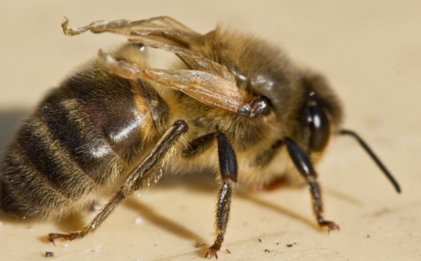
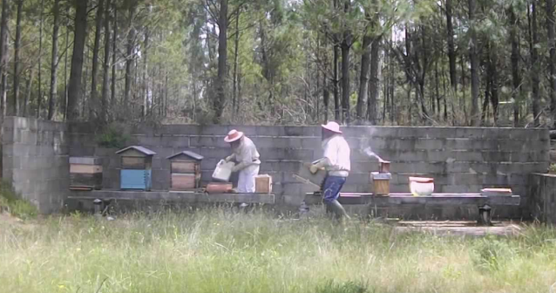
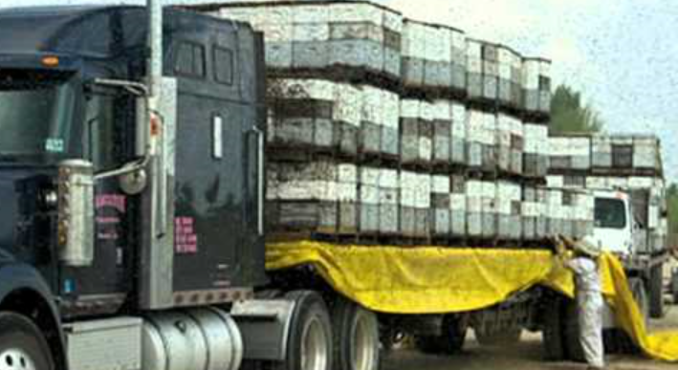
Doodsoorzaken van wilde bijen
Varroamijt (met virussen)
Gedrag van imkers
Tekort aan voedsel
Nestgelegenheid
Pesticiden (neonicotinoïden)

Slide 10
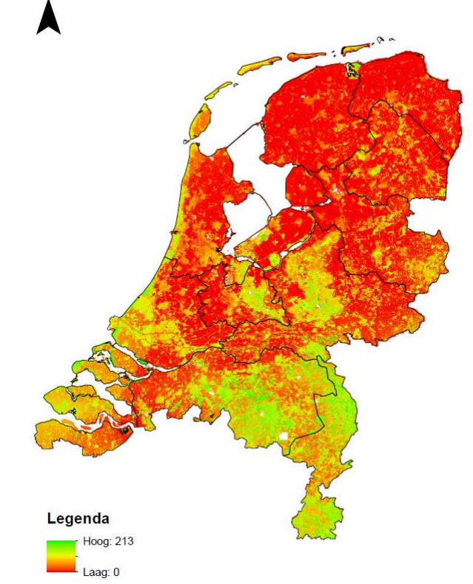
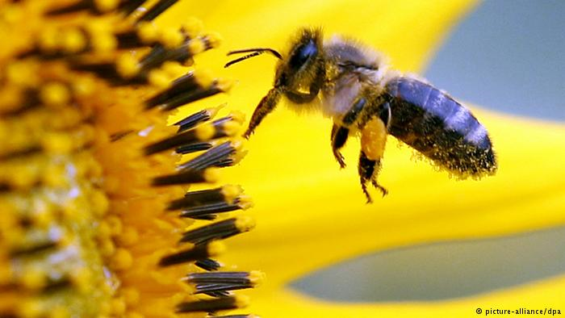
Waar zit de biodiversiteit van insecten in Nederland?

Slide 11
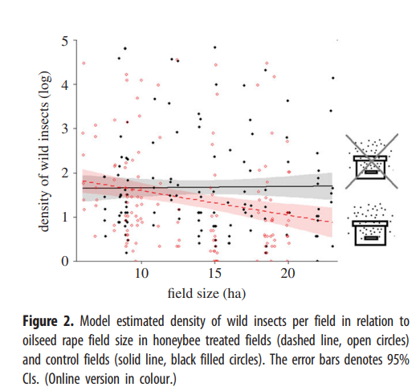
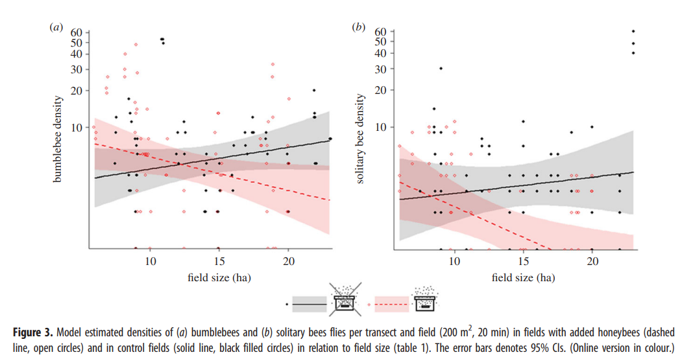
11

Slide 12
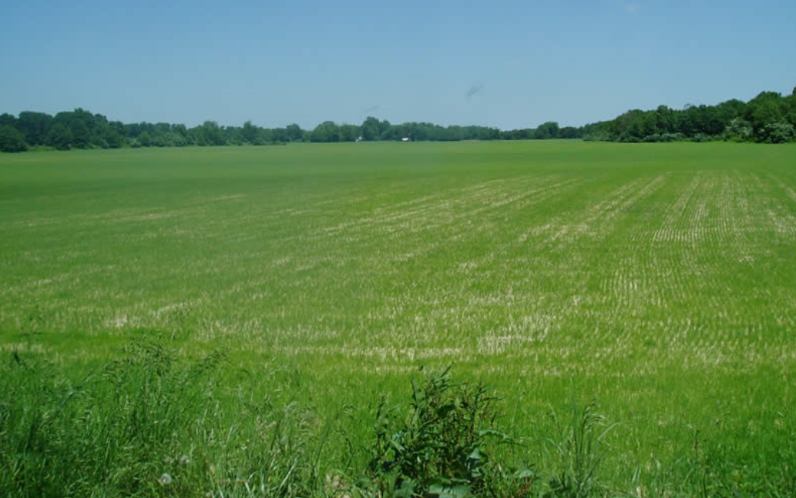
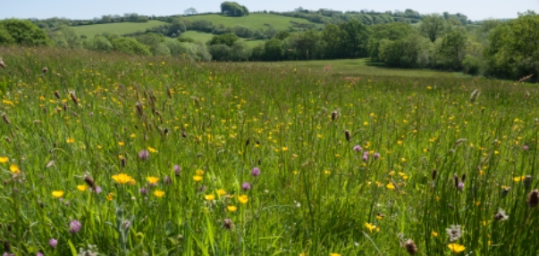
Tekort aan voedsel voor bijen
Echte problem is dus niet de competitie om voedsel, maar het tekort aan voedsel
In andere landen: natuur, agrarische randgebieden
Honingbijen hebben in Nederland de natuur nodig!
Wilde bijen ook!
Verbetering zit niet in de natuur, maar in de landbouw

Slide 13
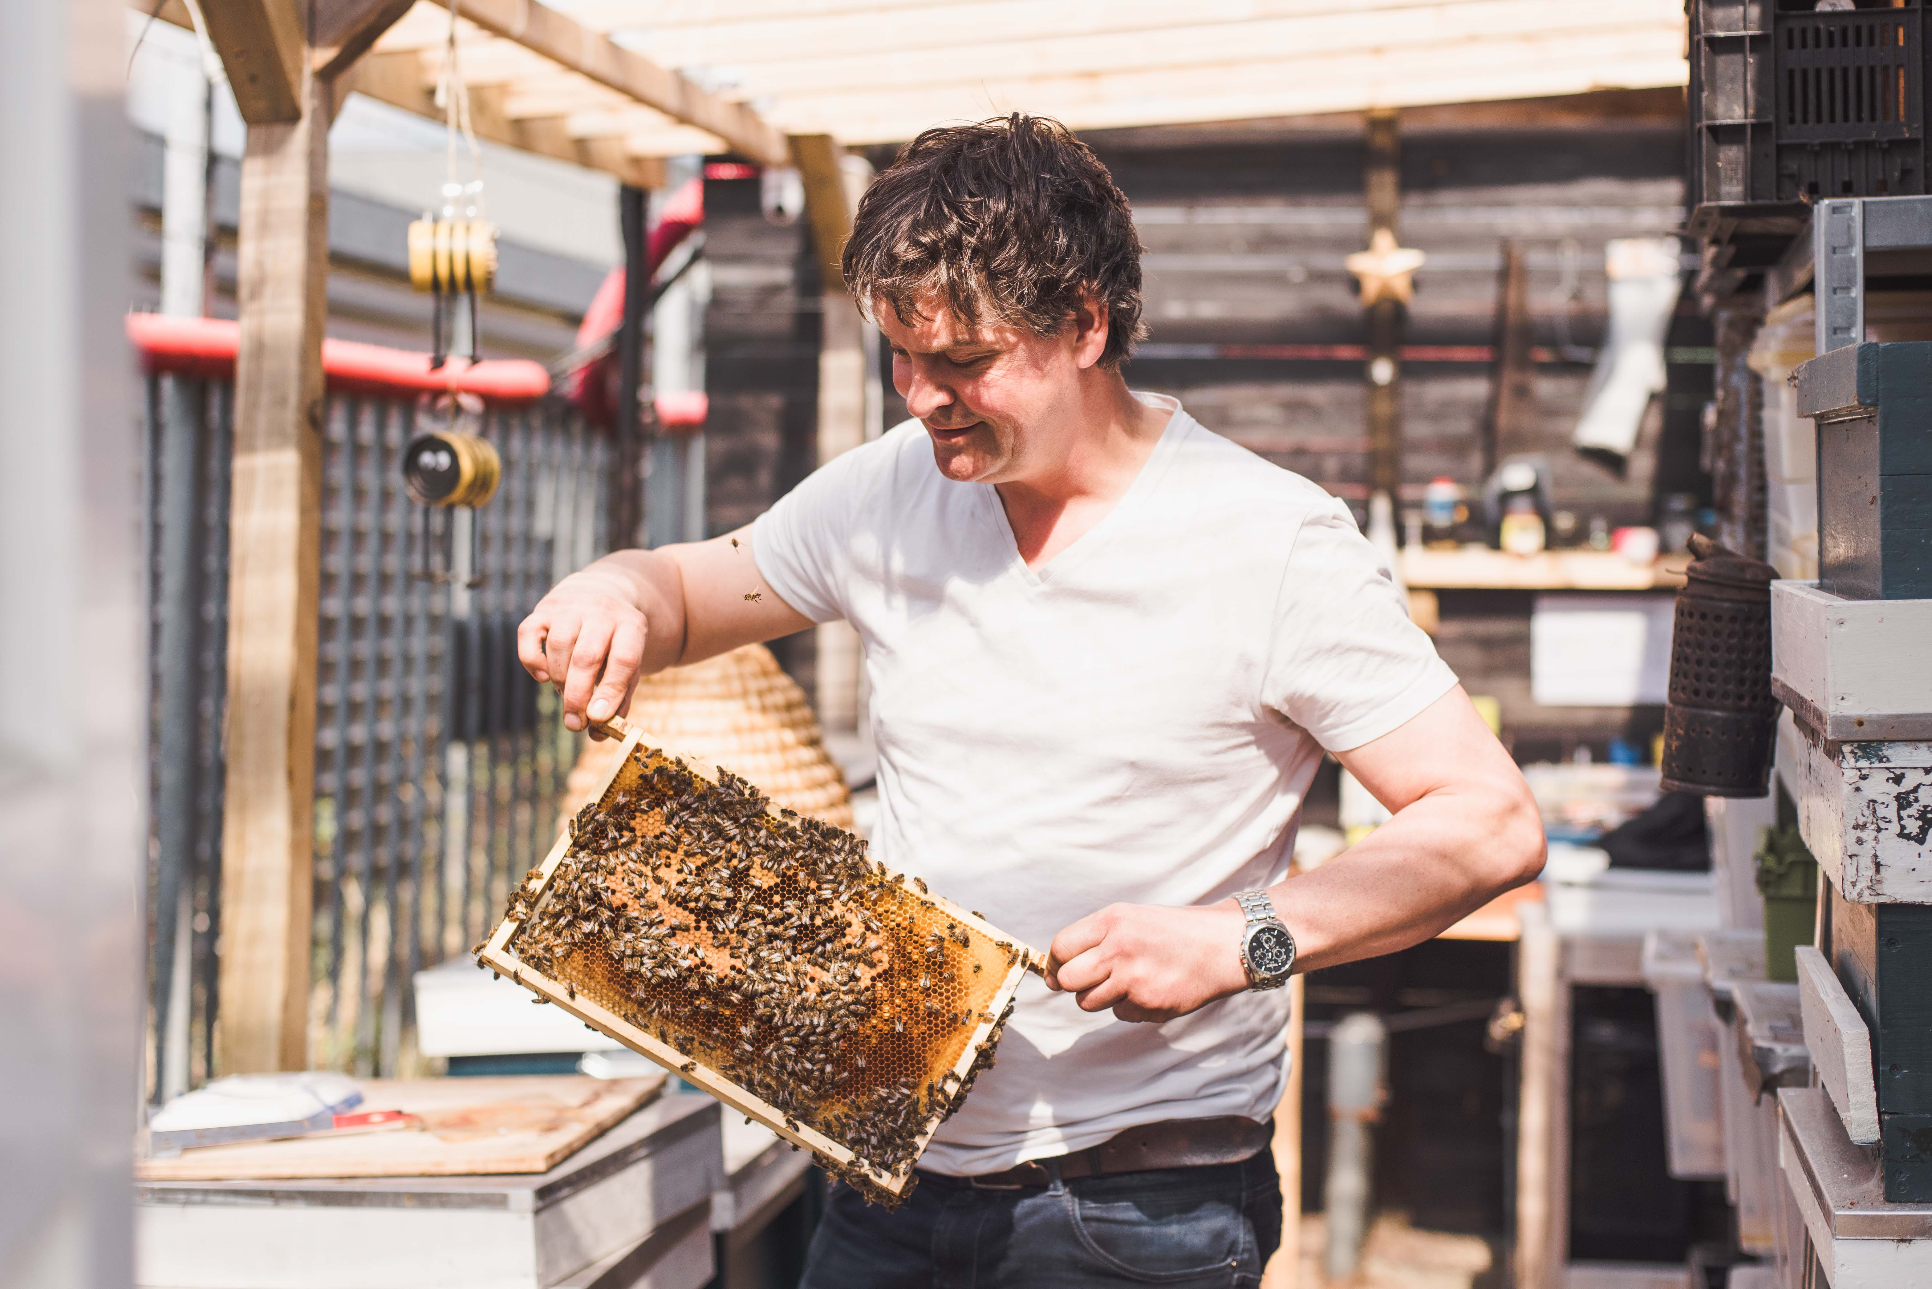
Vragen

